Slide 1

REPORTE FINAL MARIMER
JULIO 2026
ALMENDRA MARKETING

Slide 2

REPORTE MENSUAL DE BRANDING: YOUTUBE ADS
Cliente: AXON PHARMA
Campaña: Merimer Periodo: 01 Jul - 30 Jul
Objetivo principal: Maximizar la visibilidad de la marca en Colombia, y divulgar los beneficios específicos del producto.
Impresiones Contratadas: 506,489

Slide 3

RESULTADOS OVERVIEW
INVERSIÓN
IMPRESIONES
INTERACCIONES
$8,691,344.04
580,458
14,580
CTR
IMPR. VISIBLES
% ENTREGA
2,51%
341,673
114,6%

Slide 4

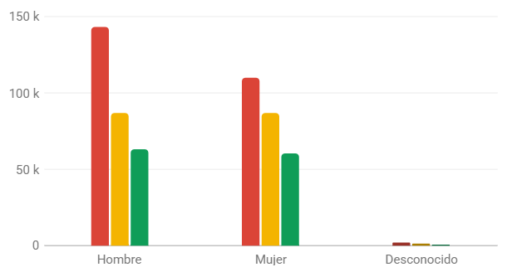

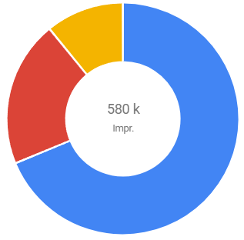
DETALLE
Resultados por dispositivo
Resultados por género y edad
Para esta campaña se omitió el formato de TV porque ofrece el menor CTR:

Slide 5
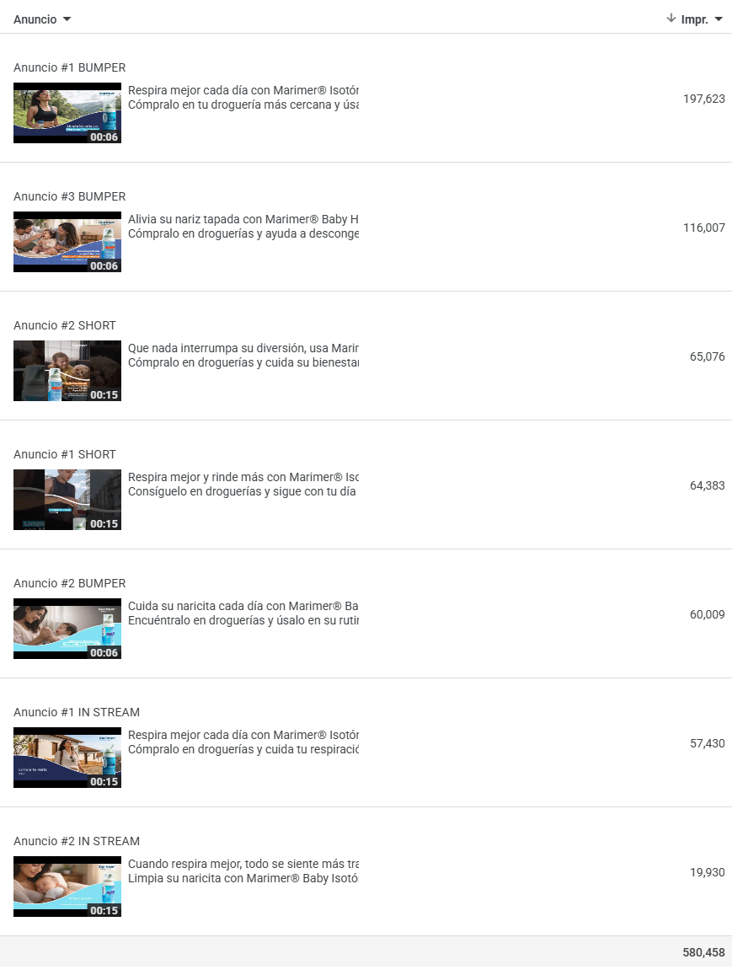
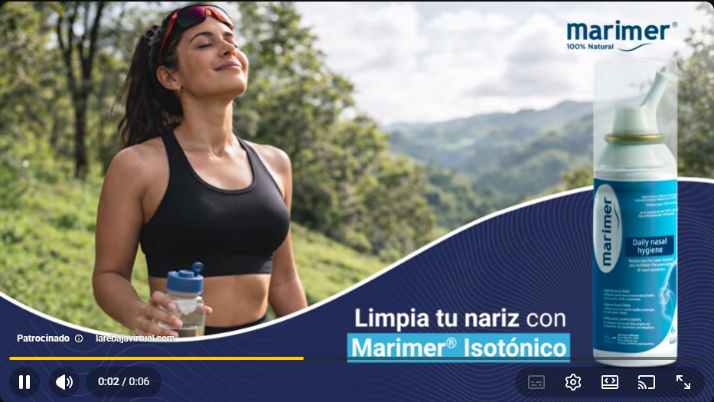
PERFORMANCE CREATIVO
El Bumper # 1 , fue el anuncio con mayor entrega de impresiones, con una participación del 34.1% sobre el total de la campaña.

Slide 6

INSIGHTS
Eficiencia en la Entrega y Sobrecumplimiento: La pauta fue altamente eficiente, entregando más de 73,000 impresiones adicionales sobre lo contratado (+14.6%), asegurando una sobreexposición positiva para la marca dentro del presupuesto asignado.
Efectividad de Formatos Cortos (Bumpers de 6s): Los formatos Bumper capturaron más del 64% del total de las impresiones combinadas. Esto demuestra que mensajes breves y directos generan la mayor retención de marca con menor tasa de abandono en plataformas de video.
Optimización de Pantallas (Mobile First): La exclusión de dispositivos TV demostró ser una decisión acertada para mantener un CTR favorable del 2.51%, ya que el tráfico móvil facilita la interacción del usuario de manera directa e individual.

Slide 7
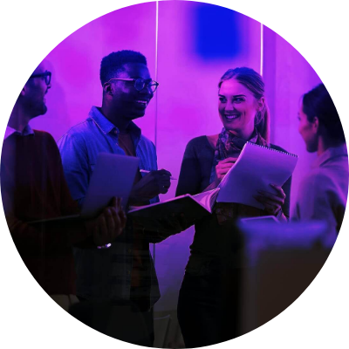
INSIGHTS
RECOMENDACIONES
Continuar priorizando creativos de 6 segundos (Bumpers) para awareness masivo, apoyados por YouTube Shorts (15s) para engagement intermedio.
Mantener el foco de segmentación en el público joven-adulto de 25 a 44 años (padres/madres y jóvenes activos), escalando creativos con mensajes diferenciados entre la línea Marimer Isotónico (adultos/deporte) y Marimer Baby (cuidado infantil).

Slide 8

ALMENDRA MARKETING

